Slide 1


IPhone手机端操作说明

Slide 2
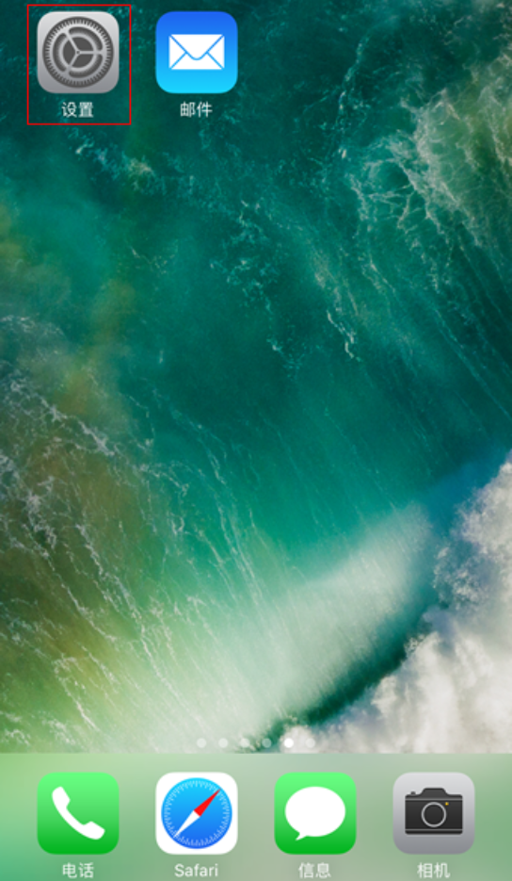
1
进入手机操作界面，
点击进入“设置”。

Slide 3
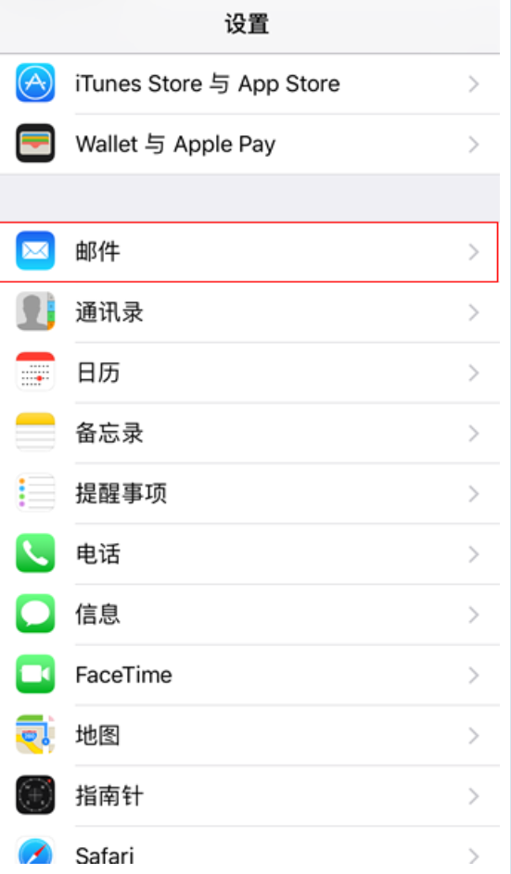
2
选择“邮件”。

Slide 4
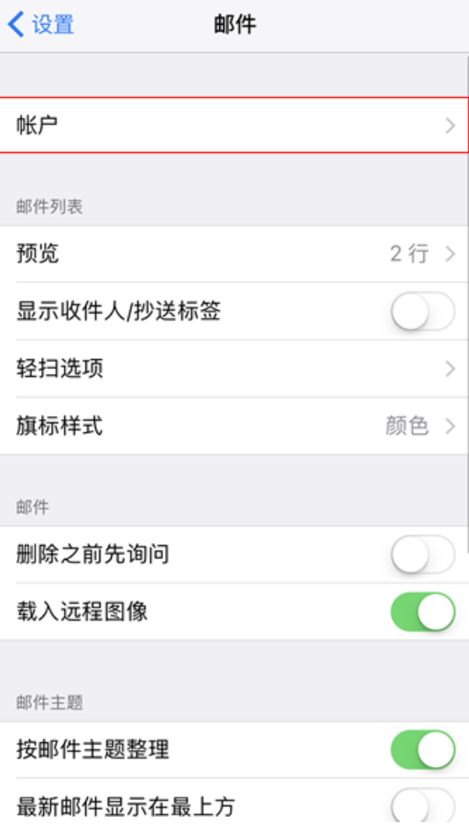
3
选择“帐户”。

Slide 5
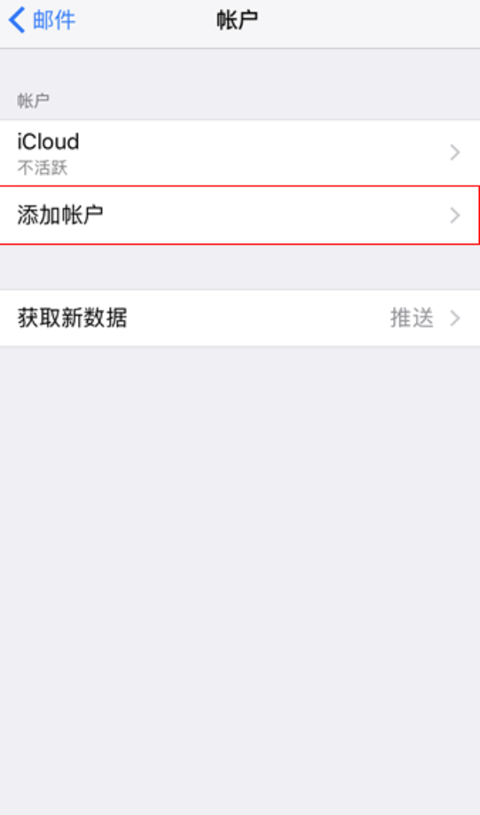
4
选择“添加账户”。

Slide 6

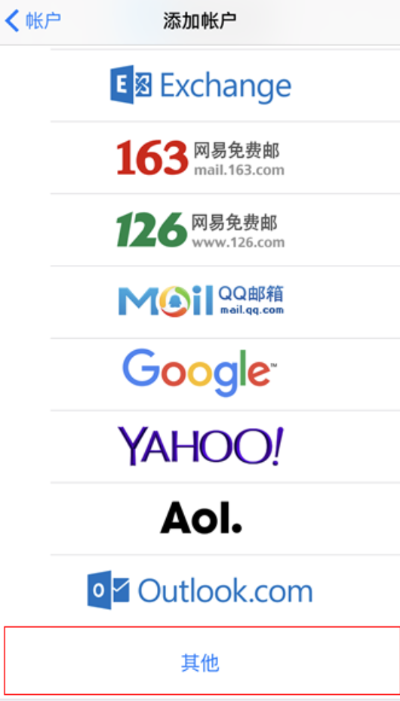
5
在“添加帐户”界面，
选择“其他”。

Slide 7
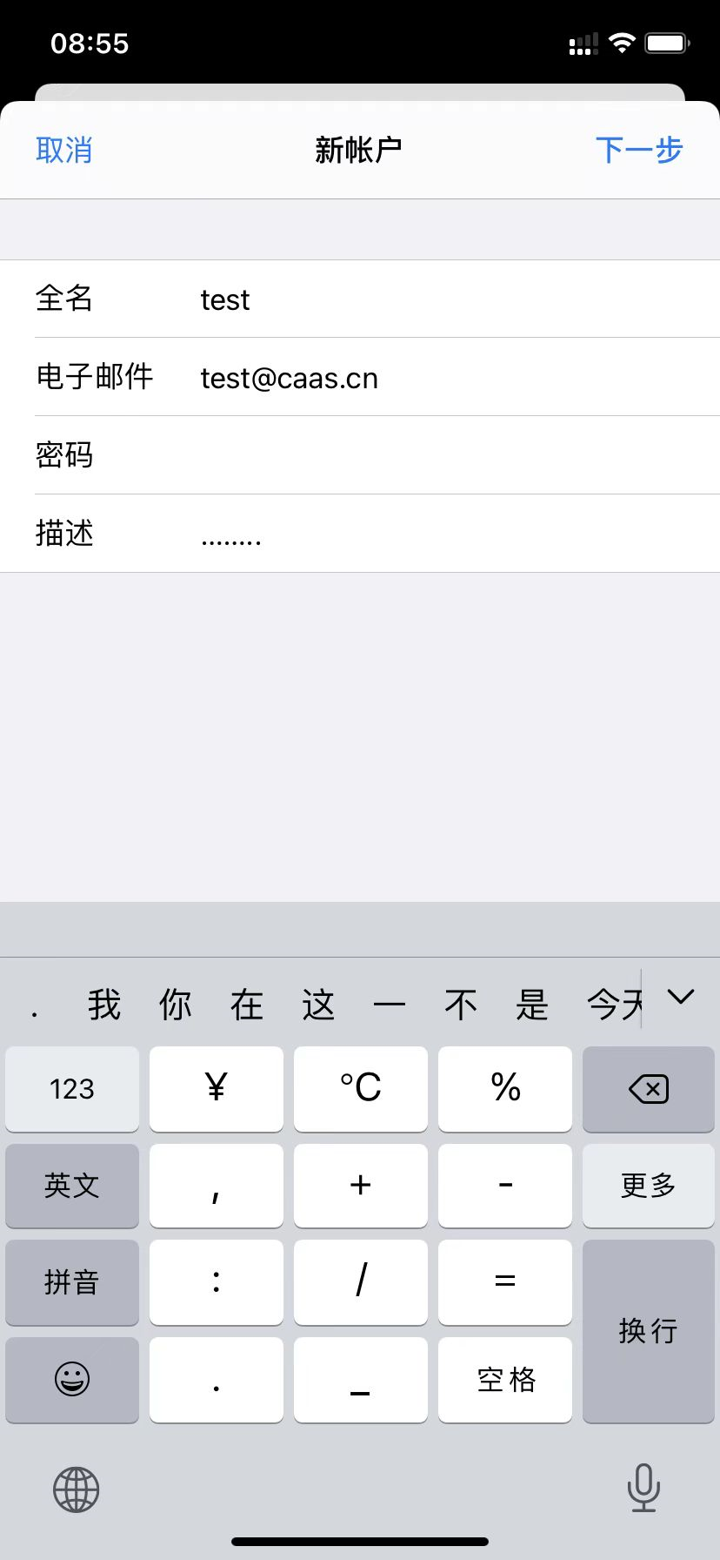
6
输入“全名”、“电子邮件”、“密码”、“描述”的完整信息后，点击“下一步”。

Slide 8
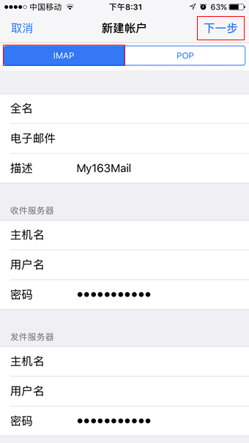
7
test
test@caas.cn
imaphz.qiye.163.com
test@caas.cn
输入您的密码
选择“IMAP”，填写相关信息后，点击“下一步”。
smtphz.qiye.163.com
test@caas.cn
输入您的密码

Slide 9
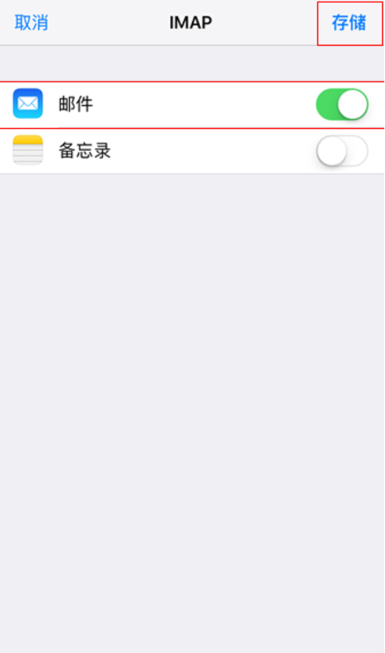
8
选择“邮件”，点击“存储”

Slide 10



